Slide 1
Webinaire invalidité professionnels du social – cpam de haute-garonne

Slide 2
Sommaire
01
04
Une pension d’invalidité, pourquoi ?
Un droit jusqu’à quand ?
02
05
LES DROITS ET LES RESPONSABILITÉS
L’allocation supplémentaire d’invalidité
03
Comment est calculée La pension d’invalidité ?

Slide 3
01
Une pension d’invalidité, pourquoi ?

Slide 4
Une pension d’invalidité, pourquoi ?
La pension d'invalidité a pour but de compenser partiellement la perte de salaire résultant de la réduction de la capacité de travail.
Elle est attribuée à titre temporaire. La pension d’invalidité peut être suspendue ou supprimée si la capacité de travail ou de gain s'améliore.
La pension d’invalidité est un avantage contributif attribué à titre personnel qui est la contrepartie de cotisations sur les rémunérations.
Elle est attribuée dès lors que les conditions administratives et médicales sont remplies.

Slide 5
Les conditions d’attribution
Une pension d’invalidité sera accordée si l’assuré remplit les conditions médicales et administratives suivantes :
Condition médicale :
Relever médicalement de l’invalidité donc voir sa capacité de travail ou de gain réduite d’au moins 2/3.
Conditions administratives :
Avoir moins de l'âge légal de départ à la retraite.
Avoir été immatriculé depuis au moins 12 mois au 1er jour du mois au cours duquel est survenue l’interruption de travail ou la constatation médicale de l’invalidité.
Avoir effectué 600 heures de travail salarié au cours des 12 mois précédant l’interruption de travail ou de la constatation de l’état d’invalidité ou avoir cotisé sur un salaire au moins égal à 2030 fois le SMIC horaire au cours des 12 mois précédent l’interruption de travail.
Être en situation régulière.
Relever du Régime Général ou de la MGEN.

Slide 6

Comment et quand faire une demande d’invalidité ?
La demande d’une pension d'invalidité peut se faire via une demande directe de l’assuré ou sur avis médical du Médecin Conseil (Echelon Local du Service Médical, ELSM).
Demande directe : L’assuré réalise sa demande via le formulaire CERFA n°11174*05 accompagné ou non d’un certificat médical. Si le certificat médical est adressé directement au contrôle médical sans le CERFA, cette demande ne sera pas recevable. Le contrôle médical prendra contact sous 8 jours avec le médecin qui a fait la demande, pour définir la conduite à tenir.
Attention : Une demande directe ne peut être faite alors que l’assuré est indemnisé en arrêt maladie.
Si la demande de l’assuré est recevable, une demande d’avis médical sera transmise par le service invalidité au Médecin Conseil afin que celui-ci convoque l’assuré pour statuer sur les conditions médicales.

Slide 7
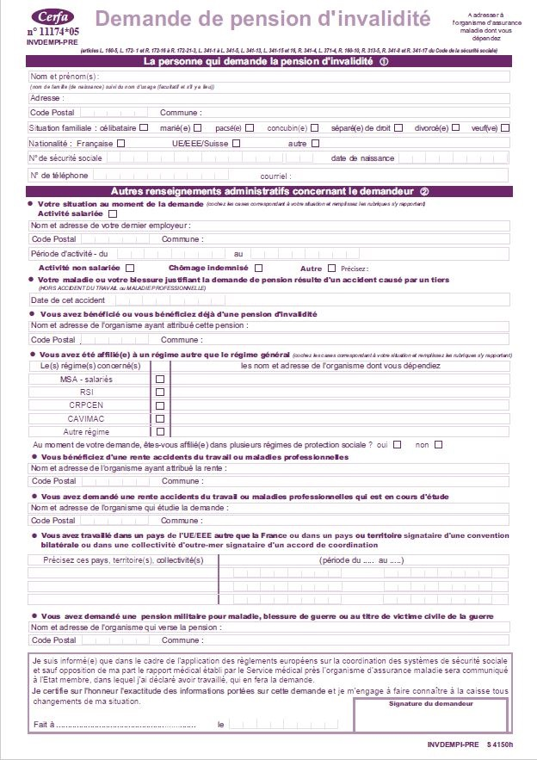

Slide 8
Circuit d’une demande directe de pension d’invalidité
Demande avis médical à l’ELSM
Étude de la recevabilité
Indemnités Journalières en cours, Âge > 62 ans, …
Rejet administratif
Avis médical favorable
Demande de pièces justificatives à l’assuré
Pièces non renvoyées sous 40 jours
Classement sans suite
Retour des pièces
Étude des droits administratifs
Droits ouverts
Étude des droits administratifs
Droits
ouverts
Refus médical
Notification de pension d’invalidité
Avis médical défavorable
Droits non ouverts
Droits non
ouverts
Rejet administratif

Slide 9
Comment et quand faire une demande d’invalidité ?
Avis du Médecin Conseil : Le Médecin Conseil peut statuer sur l’état d’invalidité sans demande préalable de l’assuré dans deux situations :
- En cours d’indemnisation maladie, c’est-à-dire par stabilisation.
- À la fin de la période de trois ans d’indemnisation maladie, c’est-à-dire à forclusion.
L’avis est alors transmis par le Médecin Conseil à la Caisse Primaire d’Assurance Maladie afin que
le service invalidité puisse étudier les droits administratifs de l’assuré.

Slide 10
CIRCUIT d’une pension d’invalidité suite à avis du médecin conseil
Réception d’un avis médical favorable de l’ELSM par le service administratif
Demande des pièces justificatives à l’assuré
Classement sans suite du dossier
Pièces non renvoyées sous 40 jours
Étude des droits administratifs
Droits non ouverts
Rejet administratif
Droits ouverts
Notification de pension d’invalidité

Slide 11

La pension d’invalidité
Si l’assuré remplit l’ensemble des conditions, il recevra son titre et sa notification de pension.
Il doit alors penser à conserver soigneusement ces documents. Ils lui permettront de justifier de sa nouvelle situation administrative auprès de tous les interlocuteurs : employeurs, CAF…
Aucun duplicata ne sera délivré !

Slide 12
Les voies de recours
Si l’assuré se voit notifier un refus administratif ou médical, des voies de recours sont possibles selon la situation :
Refus administratif : Recours à la Commission de Recours Amiable (C.R.A.) dans un délai de deux mois.
Refus médical : Recours à la Commission Médicale de Recours Amiable (C.M.R.A.) dans un délai de deux mois.
Les modalités en cas de recours sont détaillées sur la notification de refus transmise à l’assuré.

Slide 13
La pension d’invalidité
Une attestation d’obligation d’emploi des travailleurs handicapés, attestant du bénéfice de l’obligation d’emploi des travailleurs handicapés, est transmise par pli séparé à l’assuré. L'envoi est automatique, il n'est donc pas nécessaire d’accomplir une démarche de reconnaissance de la qualité de travailleur handicapé (RQTH).
Cette attestation est valable 5 ans. Elle permet de faire valoir ses droits associés au bénéfice de l'obligation d'emploi, en vue de son insertion dans l'emploi auprès de son employeur ou auprès d'une entreprise. Toutes les entreprises du secteur privé occupant au moins 20 salariés doivent employer des personnes handicapées (à temps plein ou partiel) dans la proportion de 6 % de leur effectif total.

Slide 14
02
Les droits et Les responsabilités

Slide 15
Les droits
La situation de l’assuré évolue :
Il n’a plus besoin de fournir un arrêt de travail concernant la pathologie pour laquelle une pension est versée.
Il n’a plus d’horaires de présence à respecter.
Il n’est plus nécessaire de demander l’autorisation de sortie du département à la CPAM.

Slide 16
Les droits
Bénéfice d’une prise en charge à 100% pour les soins sauf :
Pour les médicaments qui sont remboursés à 30 % : Les spécialités à service médical rendu modéré (anciennes vignettes bleues).
Pour le coût des prothèses, des appareillages dentaires et optiques au-delà de la base de remboursement de la sécurité sociale.
Pour le transport : le transport doit être prescrit médicalement. La prise en charge des frais de transports par la CPAM est très encadrée.
Pour le forfait journalier en cas d’hospitalisation.
Les dépassements d’honoraires ne sont jamais remboursés par l’Assurance Maladie, la prise en charge à 100 % des soins n’exonère pas les assurés de la participation forfaitaire et des franchises médicales.

Slide 17


Les droits
Les bénéficiaires de l’assuré continuent à être couverts aux taux habituels de remboursement :
L’assuré doit cependant veiller à ce que ces bénéficiaires (âgés de plus de 16 ans) aient déclaré leur médecin traitant afin de respecter le parcours de soins et d’éviter des frais supplémentaires.
Pensez-y ! Un organisme complémentaire peut permettre de réduire les coûts de santé éventuels.

Slide 18


LES Responsabilités
L’assuré ne doit pas oublier de mettre à jour sa carte vitale le plus rapidement possible afin de bénéficier sans difficultés des remboursements de soins à 100 % au tarif sécurité sociale.
Tout changement de situation doit être signalé à la caisse d’Assurance Maladie via le compte ameli :
- Administratif : adresse, numéro de téléphone
- Professionnel : reprise d’une activité professionnelle
- Familial : mariage, divorce…

Slide 19

La déclaration de ressources
Le document intitulé « déclaration de situation et de ressources » est transmis à l’assuré. Il est indispensable que ce document soit renvoyé rempli et signé pour réaliser le paiement de la pension d’invalidité.

Slide 20
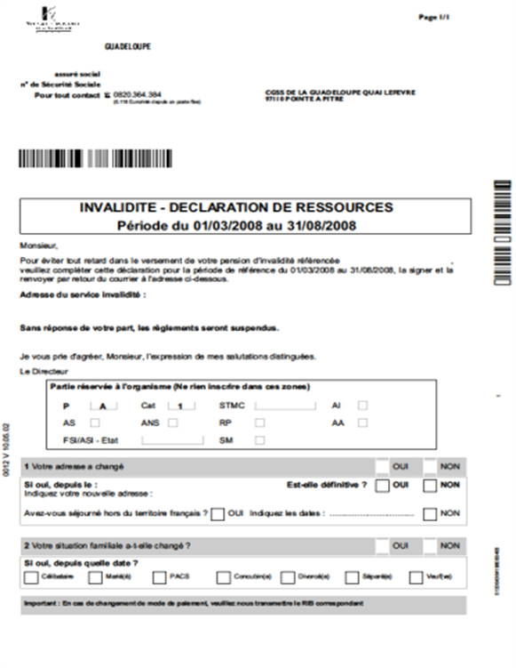
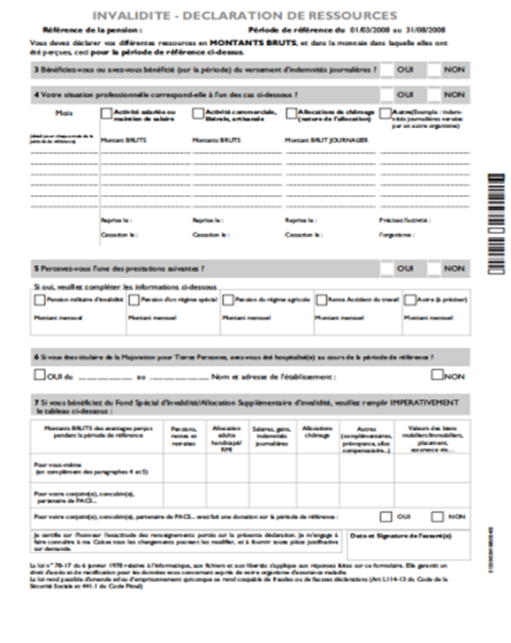
La déclaration de ressources

Slide 21
La déclaration de ressources
La déclaration de ressources fait partie intégrante de la vie d’un assuré invalide.
Le paiement de la pension d’invalidité est conditionné par le retour dans les délais de cette déclaration. Elle doit être complétée, datée et signée par l’assuré ou son représentant légal.
Son but est de :
Contrôler la situation de l’assuré (Situation administrative, ressources, …)
Attester que l’assuré est vivant (Elle vaut certificat de vie)
Ordonnancer les paiements
En cas de non réception de la déclaration initiale, une déclaration de rappel est envoyée automatiquement à l’assuré. La non-réception de cette dernière dans les délais entraîne la suspension administrative totale de la pension .

Slide 22
La déclaration de ressources
La fréquence d’envoi de la déclaration de ressources est différente en fonction de la situation de l’assuré :
Annuelle : si la pension d’invalidité est l’unique ressource de l’assuré.
Semestrielle : si l’assuré perçoit des ressources qui n’ont pas d’impact sur le calcul de sa pension.
Trimestrielle : si l’assuré est bénéficiaire de l’ASI ou de la MTP.
Mensuelle : si l’assuré perçoit des ressources impactant le montant de sa pension.
Quelque soit la situation de l’assuré, les deux premières déclarations de ressources sont transmises trimestriellement afin d’évaluer sa situation.

Slide 23
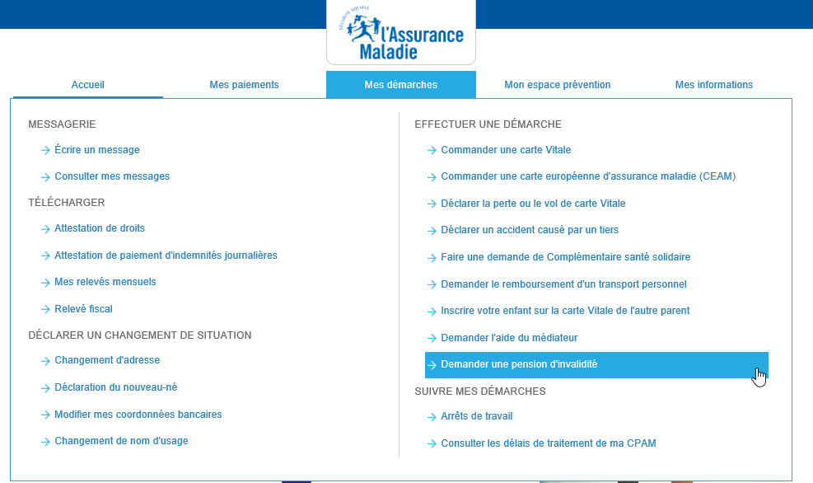
L’invalidité et le compte ameli
Dorénavant, il est également possible de réaliser en ligne sa demande directe de pension d’invalidité depuis son compte Améli.

Slide 24
L’invalidité et le compte ameli
Possibilité pour un titulaire du compte ameli de faire sa demande de pension d’invalidité en ligne
Un gain de temps par rapport au délai postal
Pas d’envoi postal
Pas besoin de se déplacer
L’assuré reçoit un accusé de réception de sa demande dans sa messagerie

Slide 25
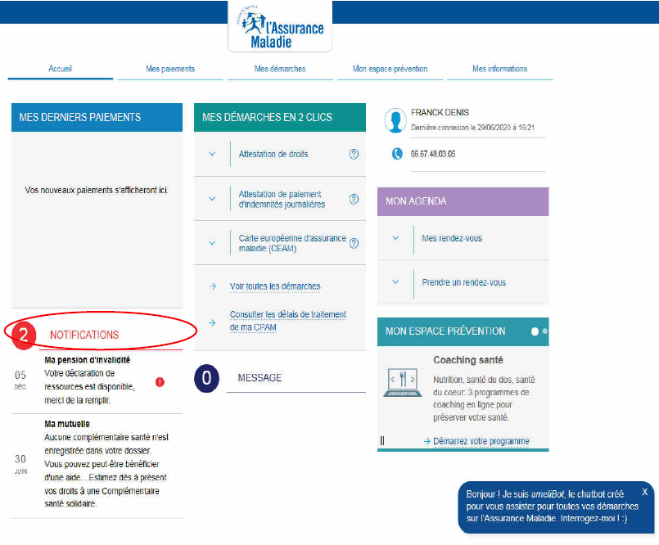
Focus sur le compte ameli
Notification de DSH

Slide 26
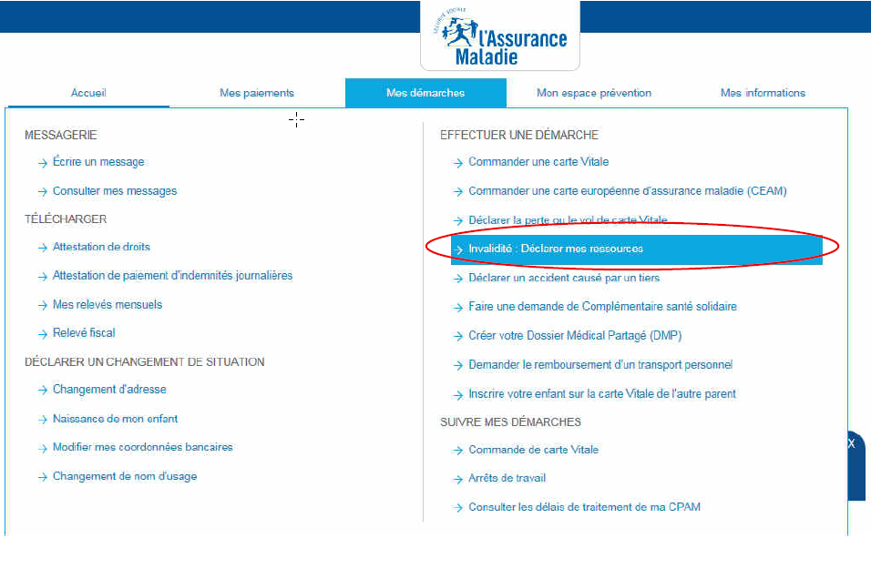
L’invalidité et le compte ameli

Slide 27
L’invalidité et le compte ameli
Déploiement de la Déclaration de Ressources en ligne à compter de fin 2021 pour tous les titulaires d’un compte ameli
Un gain de temps par rapport au délai postal
Pas d’envoi postal
Pas besoin de se déplacer
Pas de risque de perte de courrier et sécurisation des données au sein du compte ameli

Slide 28
03
LA pension d’invalidité, quel montant ?

Slide 29
Mode de calcul
À partir des salaires bruts des 10 meilleurs années d’activité soumis à cotisation. Ces éléments nous sont communiqués directement par la CARSAT.
En fonction de la catégorie :
Catégorie 1 : En mesure d’exercer une activité professionnelle, la pension est égale à 30 % du salaire moyen annuel.
Catégorie 2 : L’assuré est actuellement dans l’incapacité d’exercer une activité professionnelle, sa pension est égale à 50 % du salaire moyen annuel.
Catégorie 3 : L’aide d’une personne est nécessaire, la pension est égale à 50 % du salaire moyen annuel augmenté d’une aide financière.

Slide 30
Versement et revalorisation
Le versement de la pension :
Le versement se fait par virement bancaire dans les premiers jours du mois suivant (ex : début juin pour la pension du mois de mai).
La revalorisation annuelle :
Le montant de la pension est revalorisé chaque année. La revalorisation est proportionnelle à l’augmentation générale du niveau de vie.

Slide 31
La fiscalité
Les prélèvements sociaux
Il s’agit de la CSG, la CRDS et la CASA. Ils sont directement prélevés sur la pension d’invalidité chaque mois.
Cependant, une exonération partielle ou totale est possible en fonction de la situation fiscale de l’assuré.
Les données fiscales sont transmises automatiquement à la Caisse Primaire d’Assurance Maladie.
Toutefois, certaines situations nous contraindront peut-être à demander à l’assuré son avis d’imposition. Dans ce cas, un courrier lui sera adressé, demandant, par exemple, l’avis d’imposition 2021 sur les revenus 2020 pour exonérer les paiements sur 2022.

Slide 32

La fiscalité
La pension est imposable et doit être annuellement déclarée aux impôts.
En début de chaque année, le montant à déclarer à l’administration fiscale sera adressé par la caisse d’Assurance Maladie.
Depuis le 1er janvier 2019, l’impôt sur le revenu est prélevé à la source.
L’Assurance Maladie applique directement sur le montant de la pension d’invalidité, le taux de prélèvement communiqué par les impôts. Toute contestation sur ce sujet doit être soumise au service des impôts. Sa mise en place est automatique et obligatoire.

Slide 33
04
La pension d’invalidité, jusqu’à quand ?

Slide 34
Les modifications qui auront un impact sur la pension
La pension d’invalidité est attribuée à titre temporaire. Son montant pourra être réactualisé en fonction de la situation de l’assuré (déclaration de ressources et de situations).
La pension pourra donc être révisée, suspendue ou supprimée notamment dans les cas suivants :
Modification de l’état de santé : Si celui-ci s’aggrave, cela pourra entraîner un changement de catégorie et une augmentation de la pension. A contrario, si l’état de santé s’améliore, le montant de la pension sera diminué si le contrôle Médical décide d’un déclassement.

Slide 35
Les modifications qui auront un impact sur La pension
Reprise totale ou partielle d’une activité professionnelle : le versement de la pension d’invalidité peut être suspendu si le cumul de la pension d’invalidité et des autres revenus dépasse le Salaire Trimestriel Moyen de Comparaison durant deux trimestres consécutifs.
Le STMC est calculé à partir des salaires perçus par l’assuré durant l’année civile précédant sa mise en invalidité ou l’arrêt de travail précédant sa mise en invalidité. Il est calculé à l’aide du relevé de carrière ou sur présentation des bulletins de salaire et est automatiquement revalorisé chaque année.
L’assuré ne peut donc pas percevoir de ressources supérieures au STMC en cumulant la pension d’invalidité et d’autres revenus. Si ce cumul dépasse le montant du STMC durant 2 trimestres consécutifs, le montant du versement des pensions d’invalidité suivantes est réduit voir suspendu.

Slide 36
Les modifications qui auront un impact sur La pension
Pension non réduite suite à deux trimestres sans dépassements :
Ex 1 : PI théorique 500 € et STMC 5400 € | Juin-juillet-août 2021 | Sept-oct-nov 2021 | Mensualité dec 2021
Montant PI théorique | 1500 € | 1500 € | 500 € : Pas de dépassement de ressources sur les 2 trimestres qui précèdent le paiement
Montant des ressources | 3600 € | 2700 €
Cumul des ressources | 5100 € | 4200 €

Slide 37
Les modifications qui auront un impact sur La pension
Pension réduite suite à deux dépassements consécutifs :
Ex 2 : PI théorique 500 € et STMC 5400 € | Juin-juillet-aout 2021 | Sept-oct-nov 2021 | Mensualité dec 2021
Montant PI théorique | 1500 € | 1500 € | 1500€ (3mois de PI) – 300€ (montant du dépassement du 2^{èm} T = 1200 € Mensualité de 400 € soit 1200/3
Montant des ressources | 4200 € | 4200 €
Cumul des ressources | 5700 € | 5700 €

Slide 38
Les modifications qui auront un impact sur La pension
Si à l'âge légal de départ à la retraite, l’assuré n’exerce pas d’activité professionnelle ou a cessé toute activité : la pension d’invalidité est remplacée par une pension vieillesse substituée à la pension d’invalidité, le 1er jour du mois qui suit l'âge légal de départ à la retraite. L’assuré doit 6 mois avant l'âge légal contacter la CARSAT au 39 60 afin de faire liquider ses droits.
Si après l'âge légal de départ à la retraite, l’assuré continue d’exercer une activité professionnelle : la pension d’invalidité continue d’être versée au plus tard, jusqu’à l’âge nécessaire pour obtenir une retraite au taux maximum, fixé à 67 ans pour les assurés nés à compter du 1er janvier 1956. L’assuré devra fournir, tous les mois, ses bulletins de salaire à l’Assurance Maladie. Il pourra obtenir le bénéficie de sa pension de retraite en formulant expressément la demande auprès de la CARSAT.

Slide 39
Les modifications qui auront un impact sur la pension
Cas particulier des assurés privés d’emploi à l'âge légal de la retraite :
Le maintien de la pension d’invalidité peut être demandé à la Caisse Primaire d’Assurance Maladie dès lors qu’une allocation est versée par Pôle Emploi à 62 ans et que, 6 mois avant, une activité professionnelle était exercée.
Si une activité professionnelle est reprise au cours des six mois suivant ses 62 ans, l’assuré peut continuer à percevoir sa pension d’invalidité jusqu’à la cessation de son activité et au plus tard jusqu’à ses 67 ans.
Sans reprise d’activité professionnelle justifiée dans les six mois suivant ses 62 ans, le paiement de la pension d’invalidité prendra fin à l’issue de ce délai.

Slide 40
05
L’allocation supplémentaire invalidité

Slide 41
L’allocation supplémentaire invalidité
L’assuré peut bénéficier de l’Allocation Supplémentaire d’Invalidité si ses revenus ne dépassent pas un certain plafond en fonction de sa situation familiale :
800 € par mois s’il vit seul.
1400 € par mois pour un couple.
Toutes les ressources, imposables ou non, sont prises en compte (salaires, placements, biens immobiliers, etc.).

Slide 42
L’allocation supplémentaire invalidité
Le montant de l’allocation est réétudié tous les trimestres en fonction des ressources déclarées.
Cette allocation est exonérée de la contribution sociale généralisée (CSG) et de la contribution au remboursement de la dette sociale (CRDS) et est non imposable. Elle n’est plus récupérable sur succession depuis le 1er janvier 2020.
Pour les bénéficiaires de l’Allocation Adulte Handicapé, la CAF demandera à l’assuré de solliciter cette prestation sous peine de suspension de ses droits, l’ASI étant prioritaire sur l’AAH. Si un accord pour l’ASI est notifié à l’assuré, le montant de son AAH sera réduit du montant de l’avantage invalidité perçu.

Slide 43
Merci

